Slide 1
OCEANIJA
PREDSTAVIL BOM OCEANIJO TO POMENI OTOKI OKOLI AVSTRALIJE

Slide 2
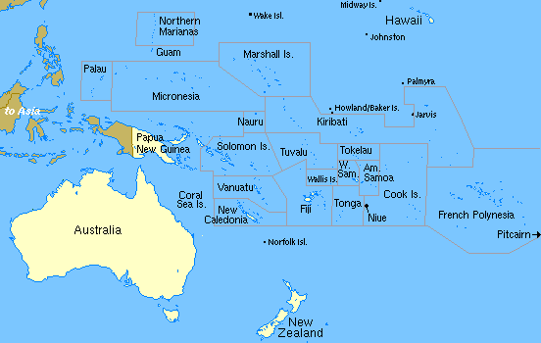
OTOKI KI SESTAVLJAJO OCEANIJO
NOVA ZELANDIJA
MELANEZIJA
MIKRONEZIJA
POLINEZIJA
ŠTEJEMO LAHKO TUDI AVSTRALIJO
SALAMONOVI OTOKI

Slide 3
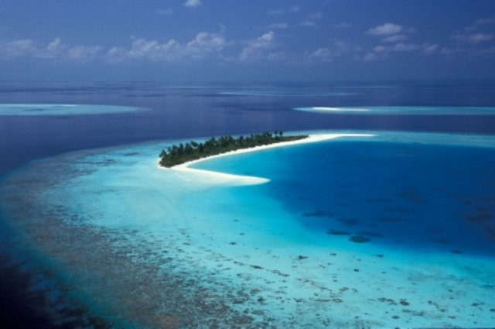
VULKANSKI OTOKI
Vulkanski otoki so višji, se dvigujejo več kot 400 m nad morjem in so porasli s tropskim rastlinstvom.

Slide 4
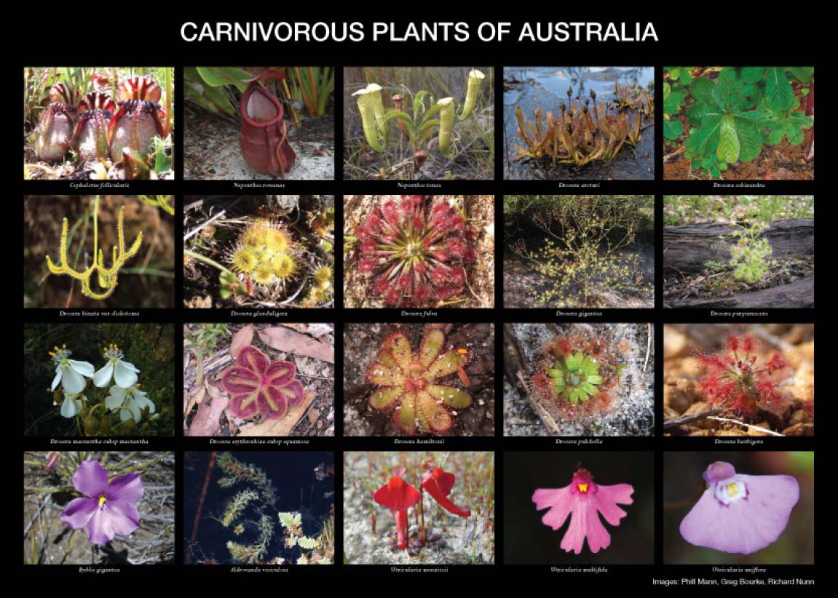
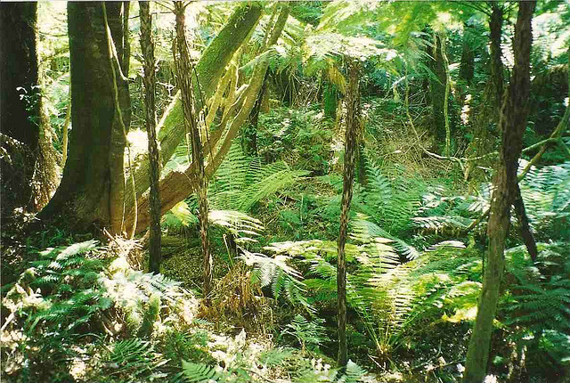
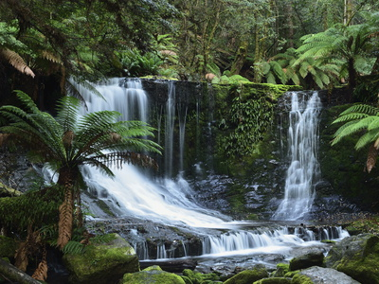
RASTLINSTVO
Zelo znana rastlina je sladkorni trs, kokosove oreh in drugi tropski sadeže. Na otokih se vedno bolj razvija turizem. Na Velikonočnem otoku so skrivnostni doprsni kipi, ki so še danes uganka.

Slide 5
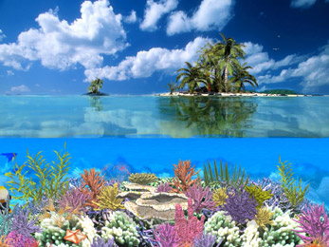
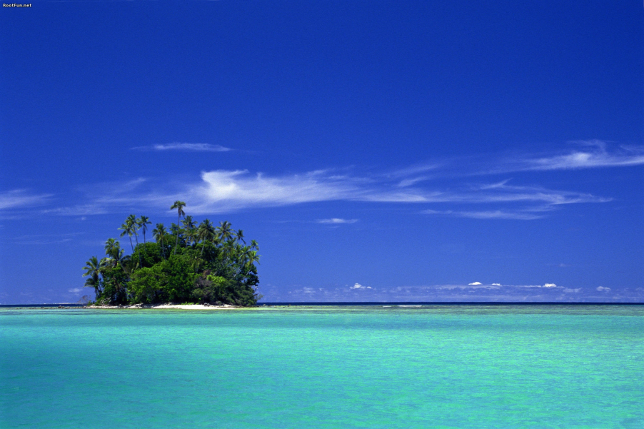
KORALNI OTOKI
So iz apnenčastih ogrodij mrtvih koral
Posebna oblika teh otokov so atoli
Manj primerni za poselitev in razvoj gospodarstva (revno rastje in prst)
Koralni otok
Koralni otok

Slide 6
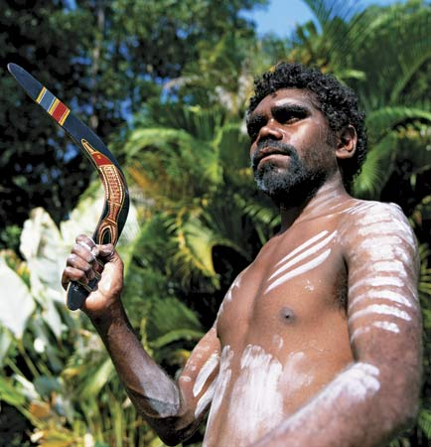
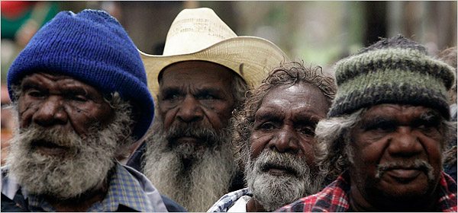
PREBIVALSTVO
Poselitev je redka, nekateri otoki so v lasti kolonij.
Otoki imajo tropsko podnebje z obilnimi padavinami skozi vse leto.

Slide 7
ZAKLJUČEK
UPAM DA STE SI KAJ ZAPOMNILI
IN HVALA ZA POZORNOST

